Slide 1
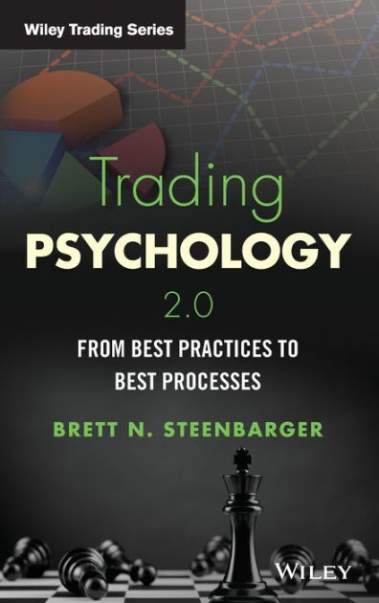
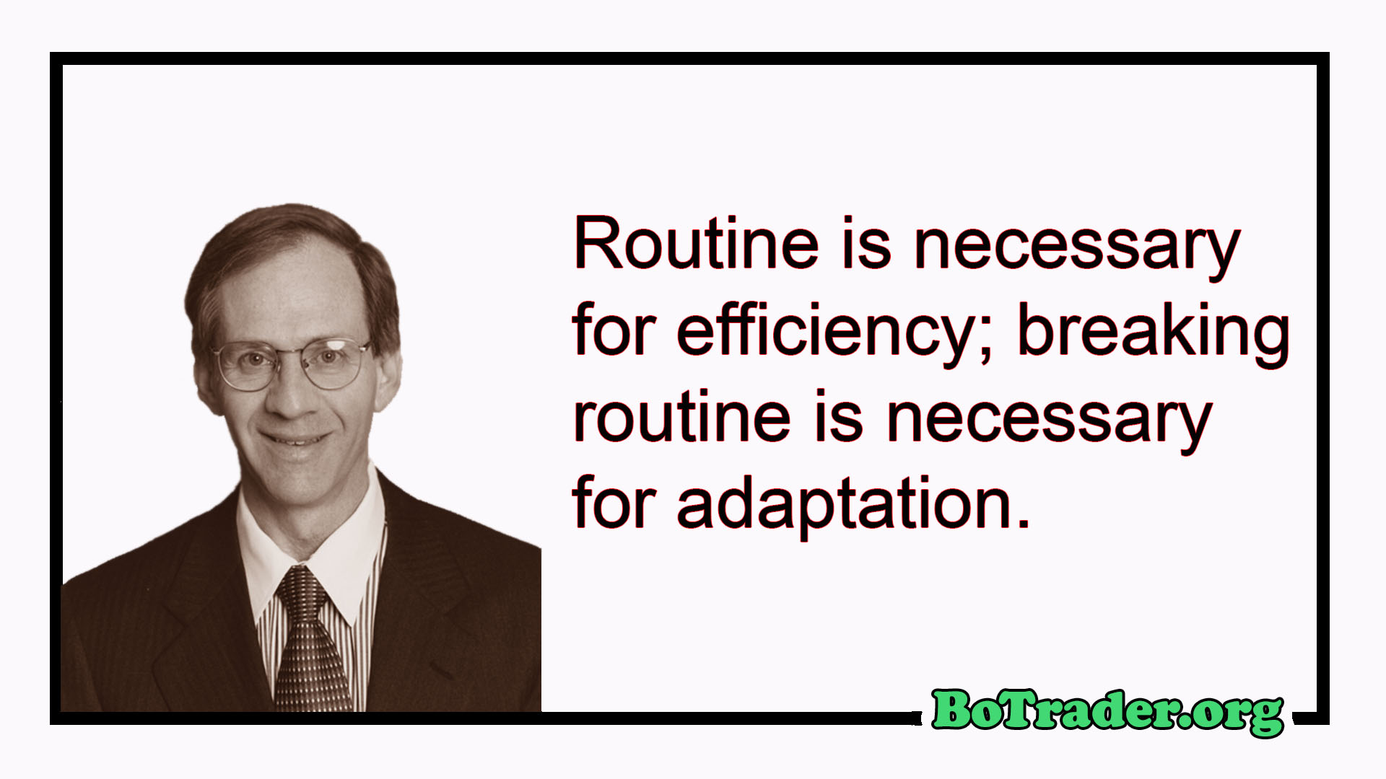
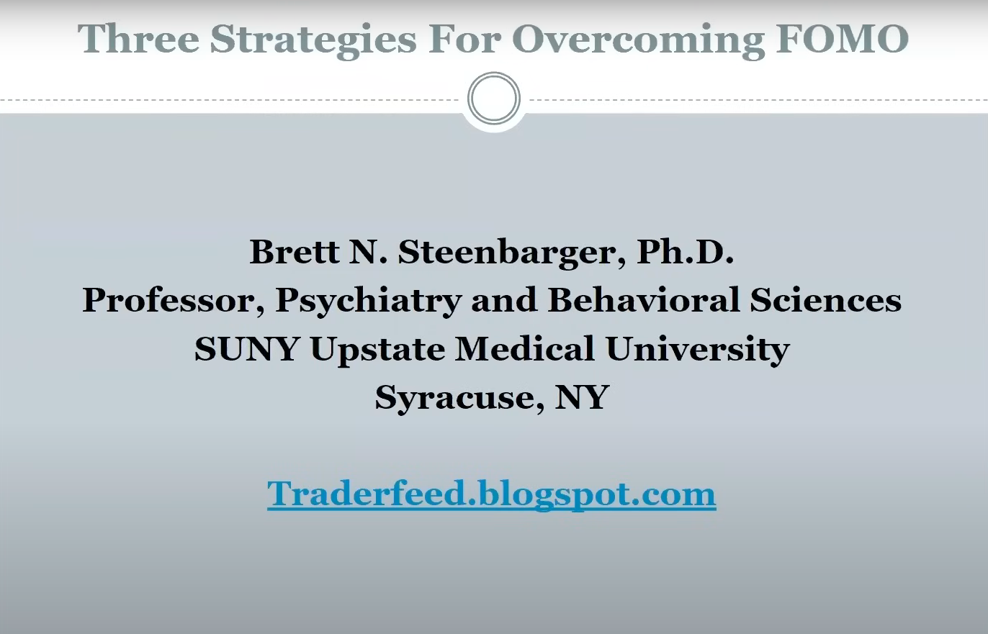

Slide 2
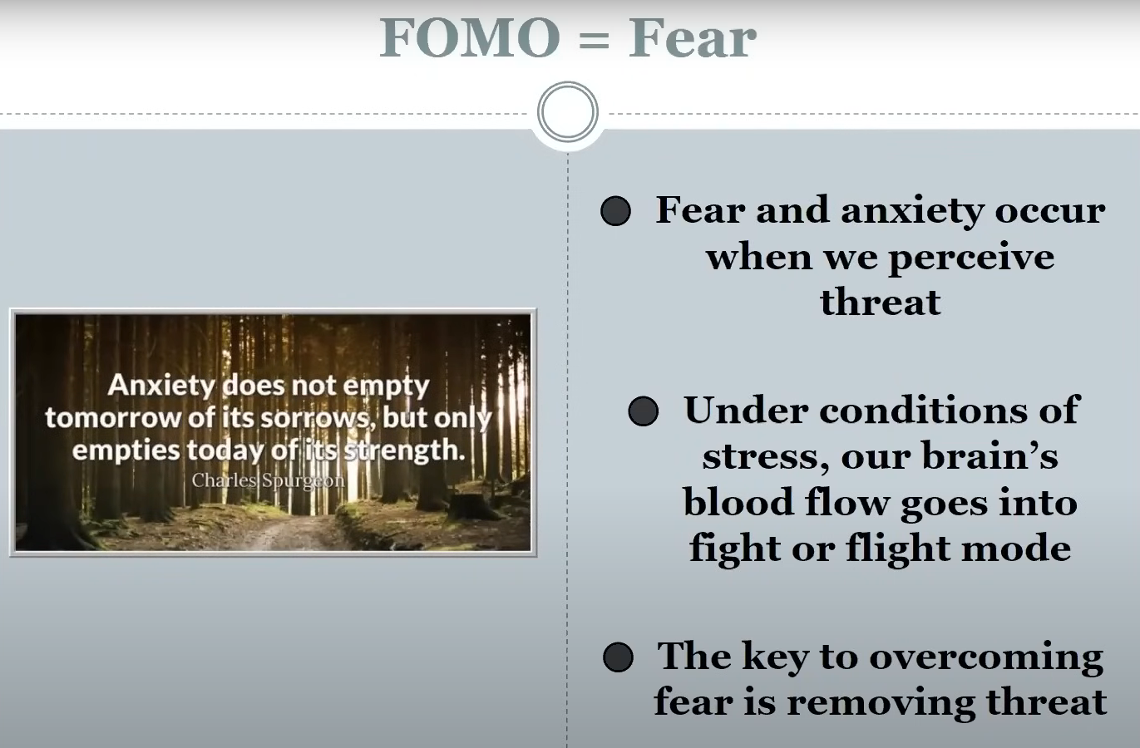
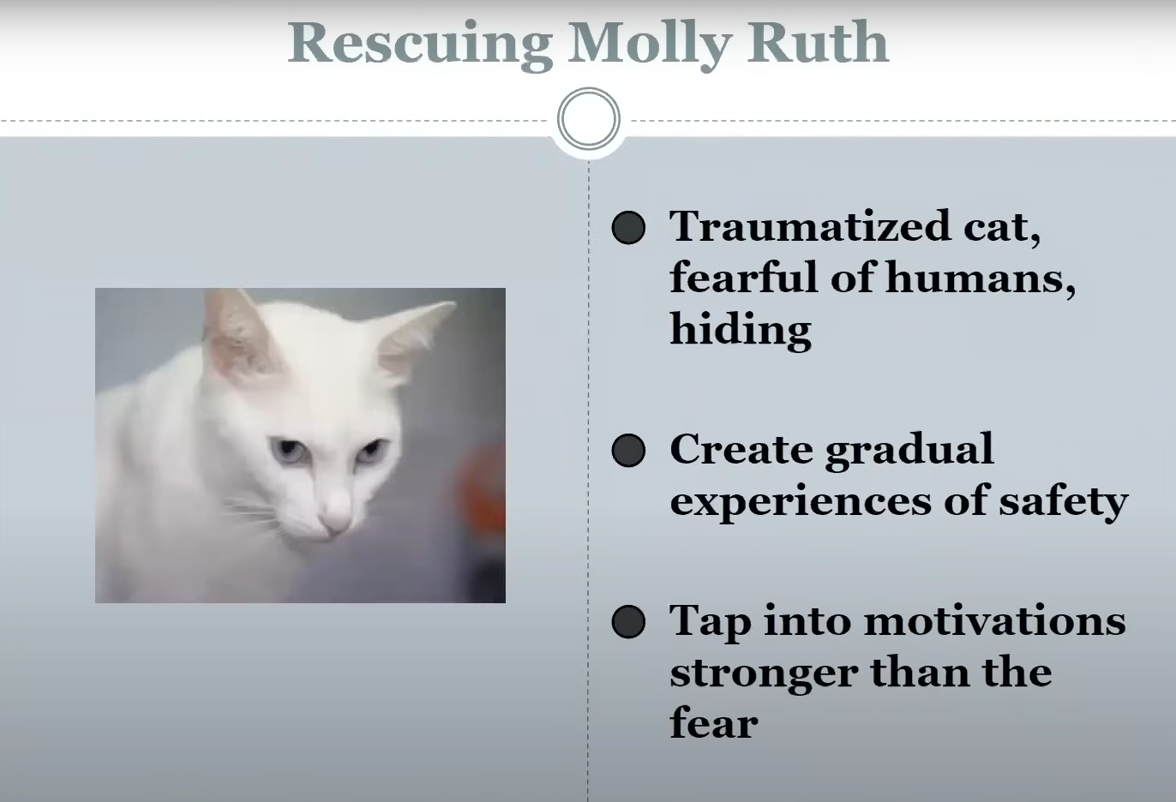
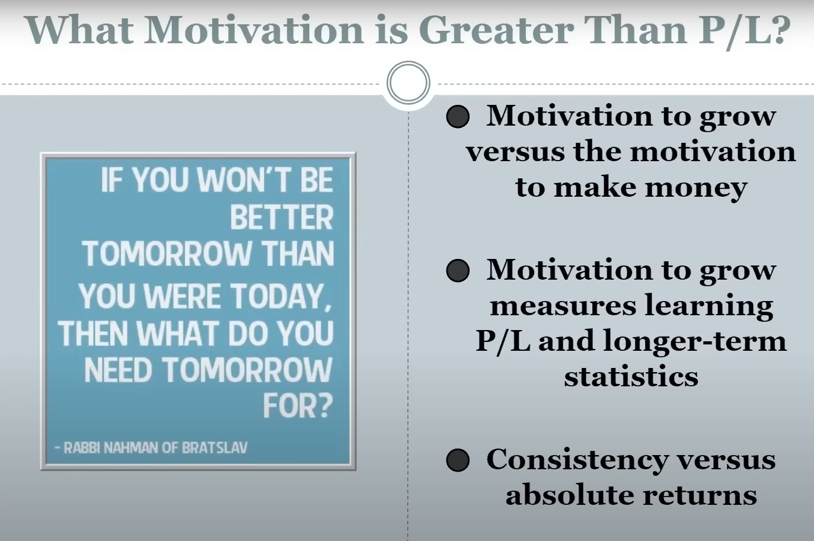
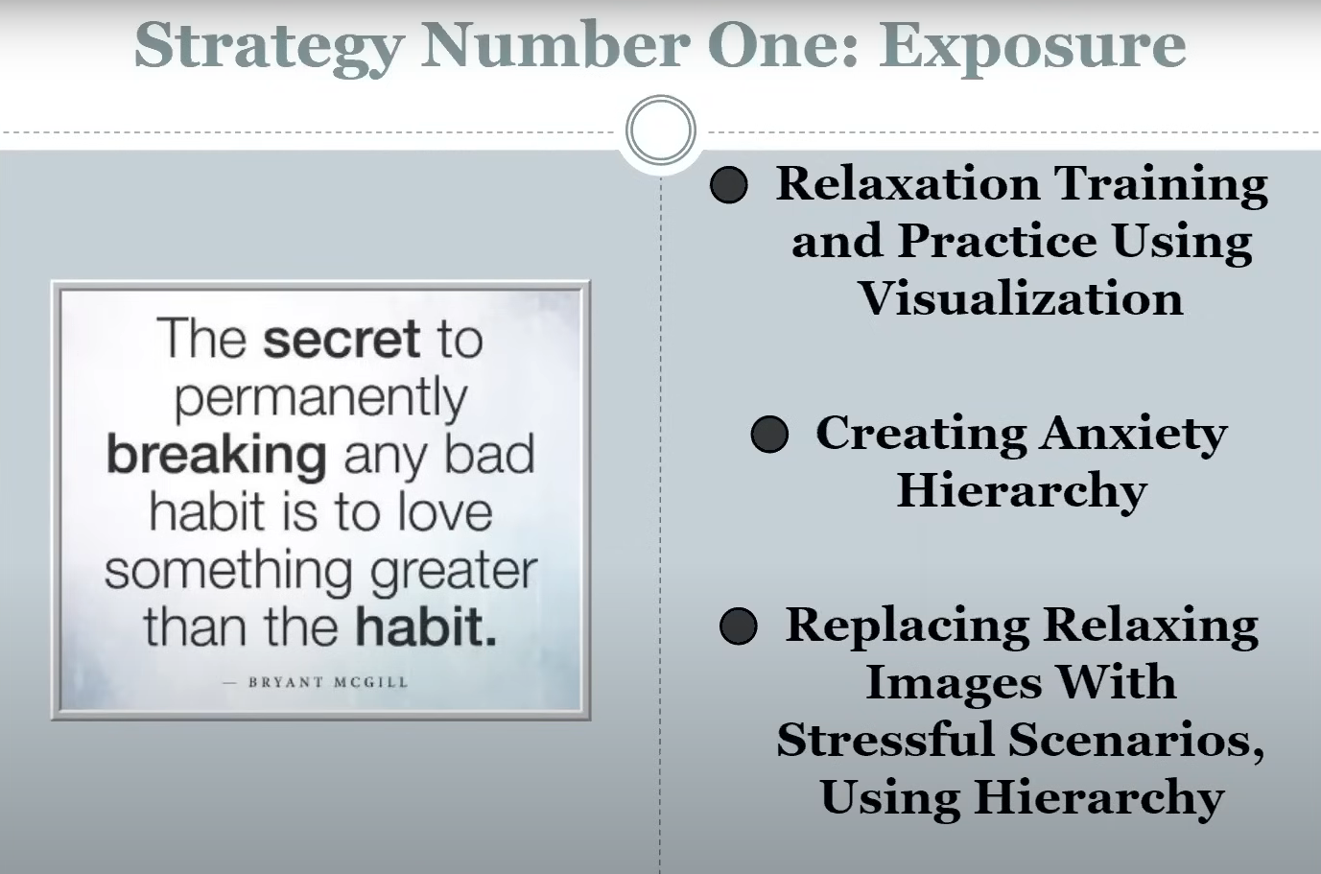
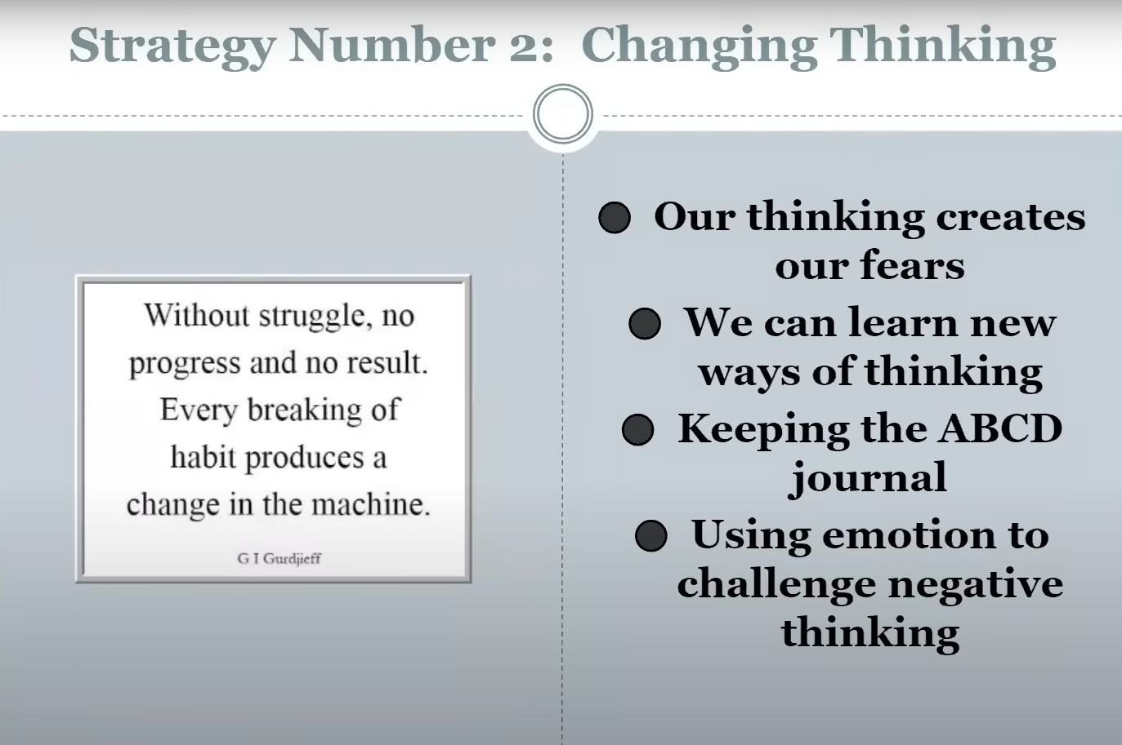
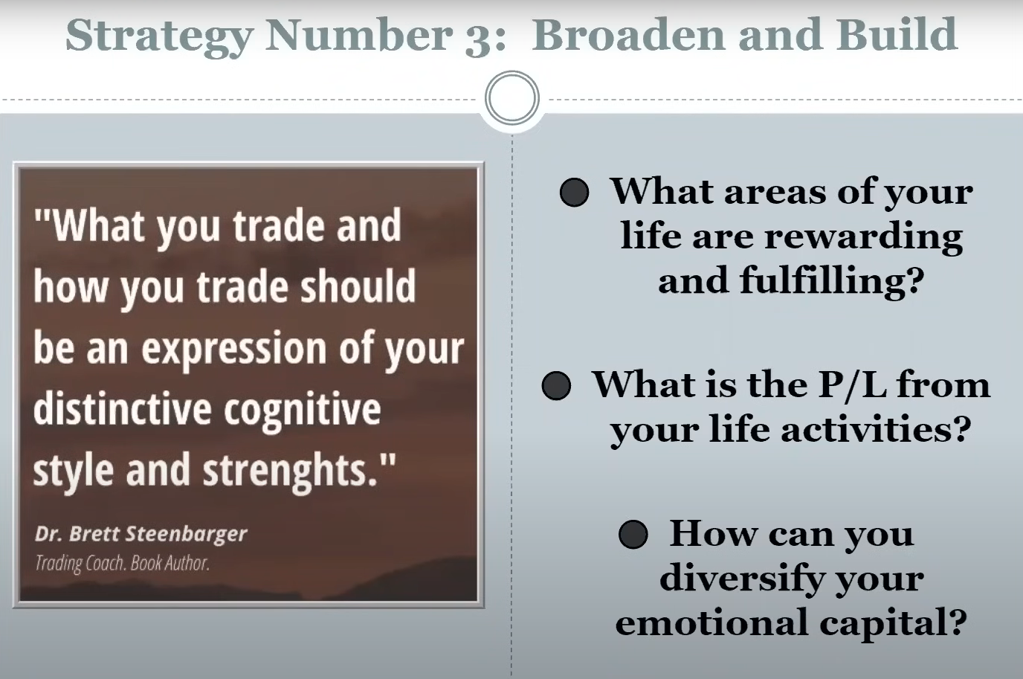
Trading Psychology:
How to Handle FOMO (Dr. Steenbarger)

Slide 3
Trading Psychology:
How to Handle FOMO (Dr. Steenbarger)
FOMO as a Psychological Threat
  FOMO is driven by fear, not the actual missed opportunity.
  The brain reacts as if it's a threat, triggering a stress response.
  Blood flow moves away from rational thinking areas to action-oriented areas, increasing impulsivity.
Removing the Threat Perception
  Missing opportunities is normal—everyone misses trades.
  The key is to normalize this and remove the emotional charge.
  Focusing on what you can control helps reduce stress.
The Molly Ruth Story - Creating Safety
  Dr. Steenbarger uses a story of adopting a fearful cat to explain overcoming fear.
  Gradual exposure to positive experiences (like feeding) helped the cat feel safe.
  Similarly, traders should cultivate motivations stronger than fear, such as the desire to learn and grow.
Learning vs. Profit-Driven Motivation
  Successful traders focus on consistency rather than profit magnitude.
  Viewing trading as a learning journey reduces anxiety and helps long-term success.
  Avoiding FOMO requires shifting focus from immediate gains to consistent skill development.
Exposure Therapy for Trading
  Exposure work helps traders condition themselves to stay calm in stressful situations.
  Visualization exercises (like imagining a stressful trade while practicing slow breathing) train the mind to remain composed.
  Repeating this technique helps traders override impulsive FOMO reactions.

Slide 4
Trading Psychology:
How to Handle FOMO (Dr. Steenbarger)
Cognitive Behavioral Techniques
  Using an "ABCD" journal helps identify:
    Activating event (e.g., missing a trade).
    Belief (negative self-talk about missing out).
    Consequences (stress, frustration).
    Disputing the belief to reframe it positively.
  Recognizing negative thought patterns is crucial for breaking FOMO cycles.
Building a Diversified Life Portfolio
  Traders who only focus on trading are more vulnerable to FOMO.
  A balanced life (relationships, hobbies, health) provides emotional stability.
  Diversifying personal fulfillment helps traders handle the ups and downs of trading.
Evaluating Trades Relative to Market Conditions
  Traders should adjust their expectations based on market conditions.
  Recognizing when the market lacks volume/volatility prevents frustration from missing trades.
  Learning from missed opportunities is as valuable as profiting from them.

Slide 5
Trading Psychology:
How to Handle FOMO (Dr. Steenbarger)
Personality Traits & FOMO
  High neuroticism (prone to anxiety) makes traders more susceptible to FOMO.
  Conscientious traders are less likely to break their rules impulsively.
  Openness to experience helps traders adapt and be creative in decision-making.
Consistency in Goal Setting & Execution
  Many traders set vague goals but fail to follow through.
  Goals should be specific, measurable, and actionable.
  Journaling should focus on execution, not just intentions.
Key Takeaways:
FOMO is a fear response that can be mitigated by reframing the situation.
Traders must train their minds to stay calm under stress using exposure therapy.
A learning-focused mindset outperforms a profit-driven mindset in long-term success.
Balancing life beyond trading reduces emotional swings and improves trading decisions.
Personality traits influence trading behavior, and self-awareness helps manage impulses.

Slide 6
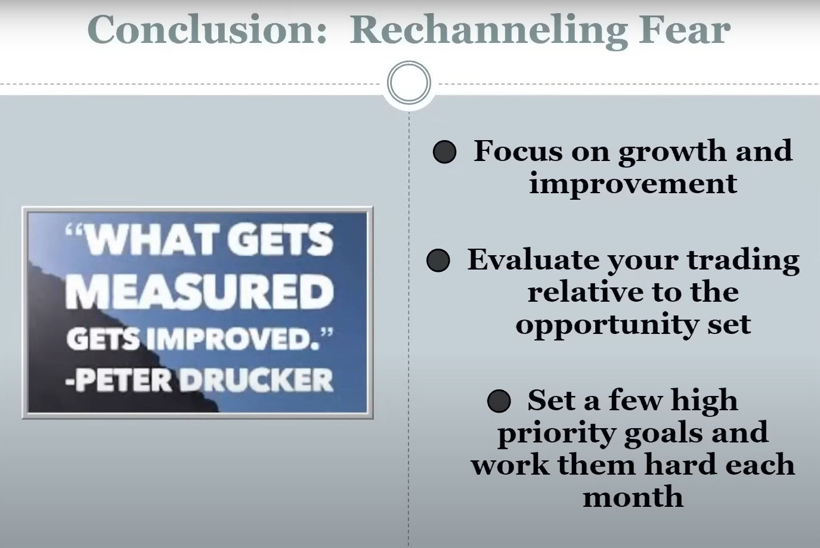
Trading Psychology:
How to Handle FOMO (Dr. Steenbarger)

Slide 7
Psicología del Trading
Como Manejar el FOMO FOMO (Dr. Steenbarger)
"El FOMO como una Amenaza Psicológica
  El FOMO (miedo a perder oportunidades) es impulsado por el miedo, no por la oportunidad perdida en sí.
  El cerebro lo percibe como una amenaza, activando una respuesta de estrés.
  El flujo sanguíneo se desvía de las áreas racionales del cerebro hacia las áreas de acción, lo que aumenta la impulsividad.
Eliminar la Percepción de Amenaza
  Perder oportunidades es normal: todos los traders se pierden movimientos importantes.
  La clave es normalizar esto y quitarle carga emocional.
  Enfocarse en lo que sí se puede controlar reduce la ansiedad y el estrés.
La Historia de Molly Ruth - Creando Seguridad
  Dr. Steenbarger usa la historia de una gata adoptada para explicar cómo superar el miedo.
  La gata, al principio asustada, fue ganando confianza a través de experiencias positivas graduales.
  En el trading, es clave encontrar motivaciones más fuertes que el miedo, como el deseo de aprender y crecer.

Slide 8
Psicología del Trading
Como Manejar el FOMO FOMO (Dr. Steenbarger)
Motivación Basada en el Aprendizaje vs. el Dinero
  Los traders exitosos se enfocan en la consistencia en lugar de la cantidad de ganancias.
  Ver el trading como un proceso de aprendizaje reduce la ansiedad y mejora el rendimiento a largo plazo.
  Para evitar el FOMO, hay que cambiar el enfoque de las ganancias inmediatas al desarrollo de habilidades.
Terapia de Exposición para el Trading
  La terapia de exposición ayuda a entrenar la mente para mantener la calma en situaciones de estrés.
  Usar técnicas de visualización (como imaginar una operación estresante mientras se practica la respiración lenta) ayuda a controlar impulsos.
  La repetición de este ejercicio permite que el trader reaccione con más serenidad ante situaciones de FOMO
Técnicas de Psicología Cognitiva
  Llevar un diario "ABCD" ayuda a reconocer y modificar patrones de pensamiento negativos:
    Acontecimiento activador (ejemplo: perder una operación).
    Belief (creencias negativas, como "otros lo aprovecharon y yo no").
    Consecuencias (estrés, frustración).
    Disputa (reformular el pensamiento para quitarle el impacto negativo).
  Identificar y corregir estos patrones es clave para romper el ciclo del FOMO.

Slide 9
Psicología del Trading
Como Manejar el FOMO FOMO (Dr. Steenbarger)
Diversificar la Vida, No Solo el Trading
  Los traders que solo se enfocan en operar son más vulnerables emocionalmente al FOMO.
  Mantener un equilibrio con relaciones, hobbies y bienestar físico ayuda a estabilizar las emociones.
  Diversificar las fuentes de satisfacción en la vida reduce el impacto emocional de una mala sesión de trading.
Evaluar las Operaciones en Función del Mercado
  Un trader debe ajustar sus expectativas según las condiciones del mercado.
  Reconocer cuándo el mercado no tiene suficiente volumen o volatilidad previene la frustración por oportunidades perdidas.
  Aprender de las oportunidades perdidas es tan valioso como aprender de las operaciones ganadoras.
Rasgos de Personalidad y FOMO
  Los traders con alta neuroticismo (tendencia a la ansiedad) son más propensos al FOMO.
  Los traders conscientes y disciplinados tienen menos probabilidades de romper sus reglas.
  La apertura a nuevas experiencias ayuda a los traders a ser más adaptables y creativos en sus estrategias.
Consistencia en la Definición y Ejecución de Metas
  Muchos traders establecen metas vagas y nunca las cumplen.
  Las metas deben ser específicas, medibles y accionables.
  Llevar un diario de trading debe centrarse en la ejecución de acciones concretas, no solo en intenciones.

Slide 10
Psicología del Trading
Como Manejar el FOMO FOMO (Dr. Steenbarger)
Conclusiones :
El FOMO es una respuesta de miedo que se puede mitigar con una reestructuración psicológica.
Los traders deben entrenar su mente para mantener la calma con técnicas de exposición y respiración.
Adoptar una mentalidad de aprendizaje constante ayuda a manejar mejor la ansiedad del trading.
Mantener un equilibrio en la vida reduce la dependencia emocional del trading.
La autoconciencia sobre la personalidad ayuda a manejar impulsos y mejorar la toma de decisiones.

Slide 11
10 Most Common Trading Mistakes: And How You Can Avoid Them" de Kel Butcher
El Trading No es Fácil: Uno de los errores más grandes es creer que el trading es sencillo. Muchas personas entran al mercado sin la educación y preparación necesarias, lo que los lleva a cometer errores costosos.
Falta de un Plan de Trading: "Fallar en planificar es planificar para fallar". Todo trader necesita un plan escrito que incluya objetivos, gestión del riesgo, estrategias de entrada y salida, reglas de gestión del capital y una estrategia de control emocional.
3. No Seguir las Reglas del Sistema: Definir un sistema de trading basado en reglas objetivas es clave para evitar la toma de decisiones emocionales. No seguir el sistema por miedo o avaricia lleva a pérdidas constantes.
4. Sobre apalancamiento y Gestión del Riesgo Deficiente: Apostar demasiado en una sola operación es un error grave. Se debe usar una estrategia de "Position Sizing" adecuada para evitar grandes pérdidas.
5. No Aceptar la Responsabilidad: Muchos traders culpan al mercado, a los brokers o a las noticias en lugar de aceptar que el resultado de sus operaciones es su responsabilidad. Es vital analizar los errores y aprender de ellos en lugar de repetirlos.
6. No Tener una Estrategia de Salida: Definir stops antes de entrar en una operación. Usar trailing stops para asegurar ganancias. Nunca depender solo de la esperanza para cerrar una operación.
7. Exceso de Análisis ("Parálisis por Análisis") : El trading debe ser basado en reglas y no en sobre análisis que lleve a la inacción o indecisión.
8. Operar Basado en Emociones: El miedo y la avaricia destruyen cuentas de trading. Se recomienda hacer una autoevaluación psicológica y practicar la disciplina emocional.
9. Seguir Consejos de Otros sin Validarlos : Comprar o vender basado en "tips" de amigos o analistas sin un análisis propio es una receta para el desastre.
10. Falta de Educación y Entrenamiento : La preparación constante es clave para sobrevivir y prosperar en los mercados. Simular operaciones antes de arriesgar dinero real ayuda a mejorar la habilidad del trader.

Slide 12


